Slide 1

BÁO CÁO ĐỒ ÁN CUỐI KỲ MÔN TÍNH TOÁN ĐA PHƯƠNG TIỆN
XÂY DỰNG ỨNG DỤNG
NHẬN DIỆN ẢNH MẶT NGƯỜI ĐEO KHẨU TRANG
Giáo viên phụ trách:
Mai Thành Dũng
Đồ án được tham khảo dựa trên môn Máy Học

Slide 2
Thành Viên
Nguyễn Hoàng Thắng - 18521394
Trần Đỗ Quốc Khiêm - 18520076
Lê Đại Thành - 18521404

Slide 3
1
MÔ TẢ BÀI TOÁN
2
MÔ TẢ BỘ DỮ LIỆU
3
CÀI ĐẶT MODEL
DEMO
4
ĐÁNH GIÁ KẾT QUẢ
5
THAM KHẢO
6

Slide 4
1
MÔ TẢ BÀI TOÁN

Slide 5


12/2019
99
ngày
215

Slide 6


Slide 7

Đeo khẩu trang ?
Ứng dụng thực tế
Nhận diện khuôn mặt người

Slide 8

Mô tả bài toán
Ảnh chân dung
0
Model
1
OUTPUT
INPUT

Slide 9
2
MÔ TẢ
BỘ DỮ LIỆU

Slide 10
Ảnh tự chụp, xin ảnh trên facebook của người quen
Ảnh từ google
CasadeClassifier, cắt thủ công
Datasets

Slide 11
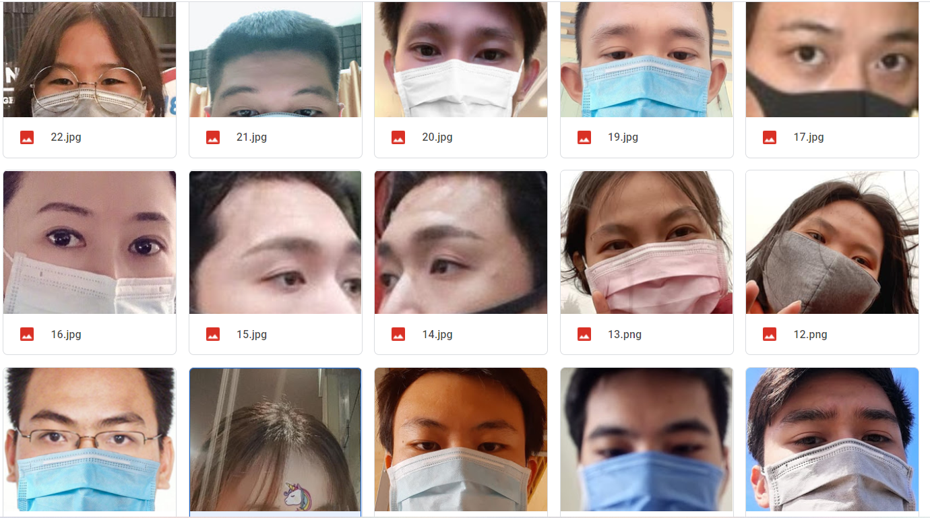
Bộ datasets
Datasets gồm có 485 ảnh trong đó có :
Ảnh có khẩu trang: 201 ảnh

Slide 12
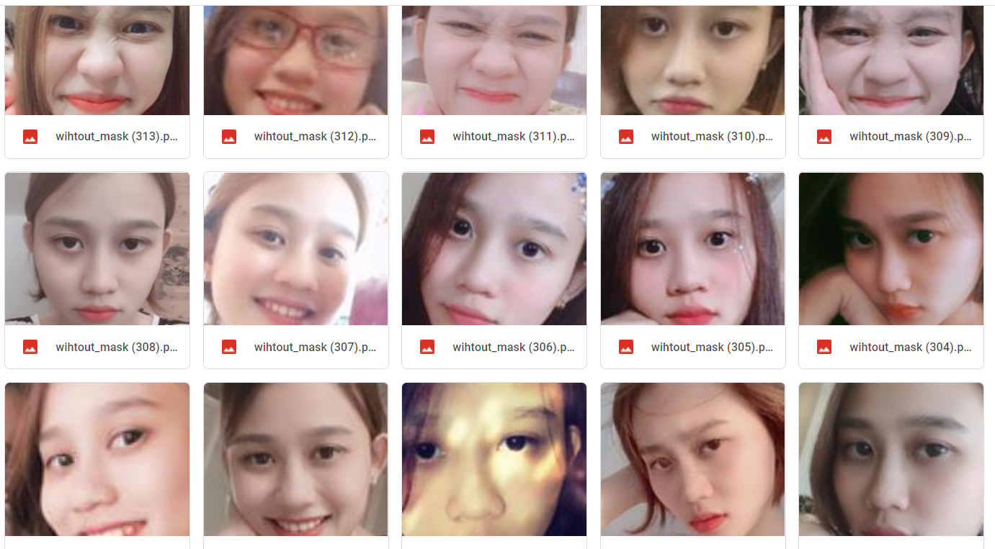
Bộ datasets
Ảnh không có khẩu trang: 284 ảnh
Bộ data khá cân bằng và khá đa dạng với các gốc mặt khác nhau, các loại khẩu trang khác nhau.

Slide 13
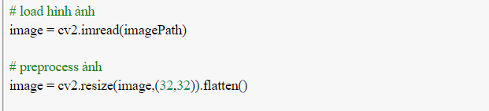
Tiền xử lý dữ liệu
+ Ảnh sau khi được load lên sẽ được resize về kích thước 32x32
+ Sau đó ảnh từ dạng mảng 3 chiều sẽ được làm phẳng thành 1 Vector

Slide 14
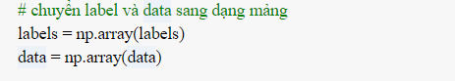
Tiền xử lý dữ liệu
+ Cuối cùng các Vector ảnh là label của nó được chuyển sang dạng numpy

Slide 15
Tiền xử lý dữ liệu
Tiến hành chia dữ liệu thành 2 phần : 75% dùng để train và 25% dùng để test

Slide 16
3
MÔ TẢ ĐẶC TRƯNG

Slide 17
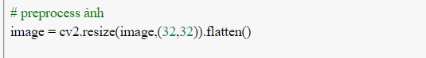
Mô tả đặc trưng
- Biến đổi từ 1 bức ảnh có mảng 3 chiều thành 1 vector
- Từ một ảnh có kí thước 32x32 thì sẽ chuyển thành 1 vector có 32x32x3 phần tử vì một ảnh có 3 kênh màu Red , Green , Blue.
- Hàm flatten sẽ lấy hàng ngang của từng cột sau đó ghép nó thành 1 hàng ngang duy nhất

Slide 18
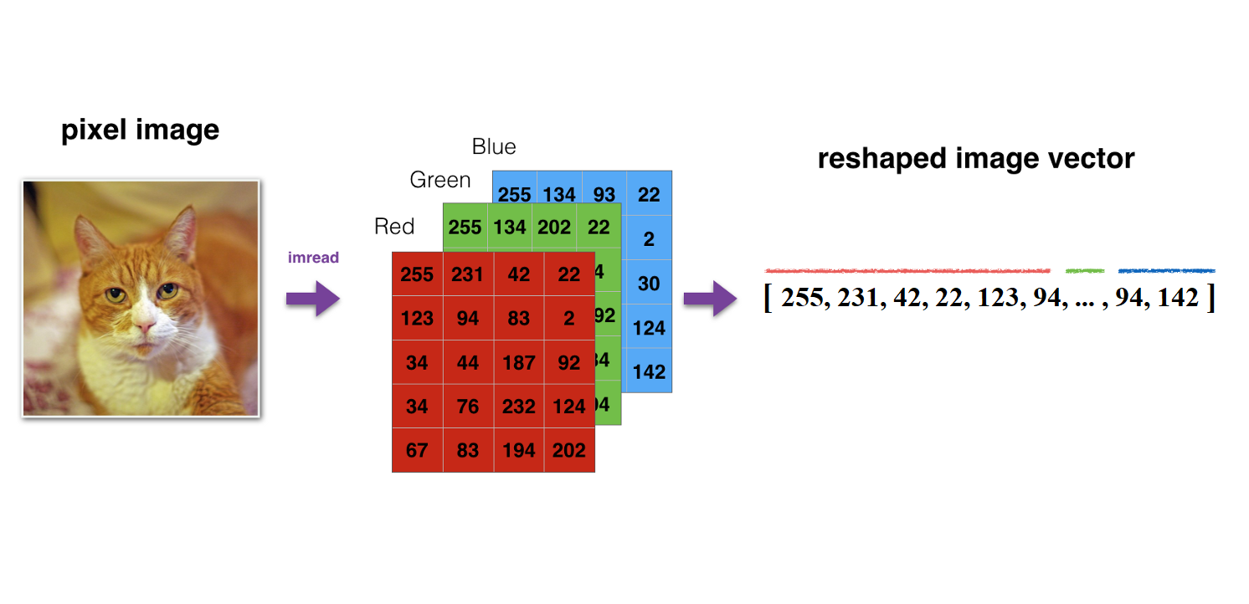
Mô tả đặc trưng

Slide 19
4
MÔ TẢ
THUẬT TOÁN

Slide 20
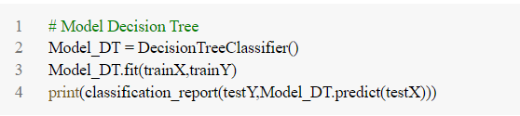
Thuật toán
Do label có dạng binary : 0 và 1 vì thế chọn các thuật toán Binary Classification
Tiến hành training và đánh giá model thông qua hàm classication_report
Chọn thuật toán có accuracy tốt nhất làm model để predict các ảnh thực tế

Slide 21
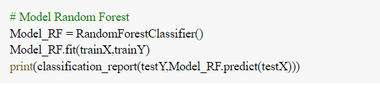
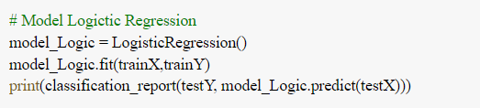
Cài đặt thuật toán

Slide 22
DEMO
4

Slide 23
ĐÁNH GIÁ
KẾT QUẢ
5

Slide 24
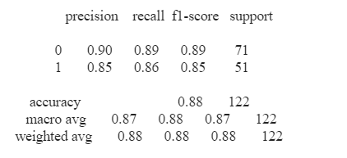
Đánh giá kết quả
Decision Tree:

Slide 25
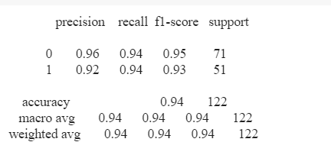
Đánh giá kết quả
Random Forest:

Slide 26
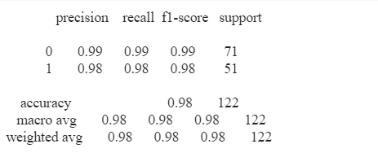
Đánh giá kết quả
Logictics Regression:
Model có độ chính xác rất tốt trên tập dataset : Logictic Regression với 98%
=> Chọn Logictic Regression để làm model chính dự đoán cho demo

Slide 27
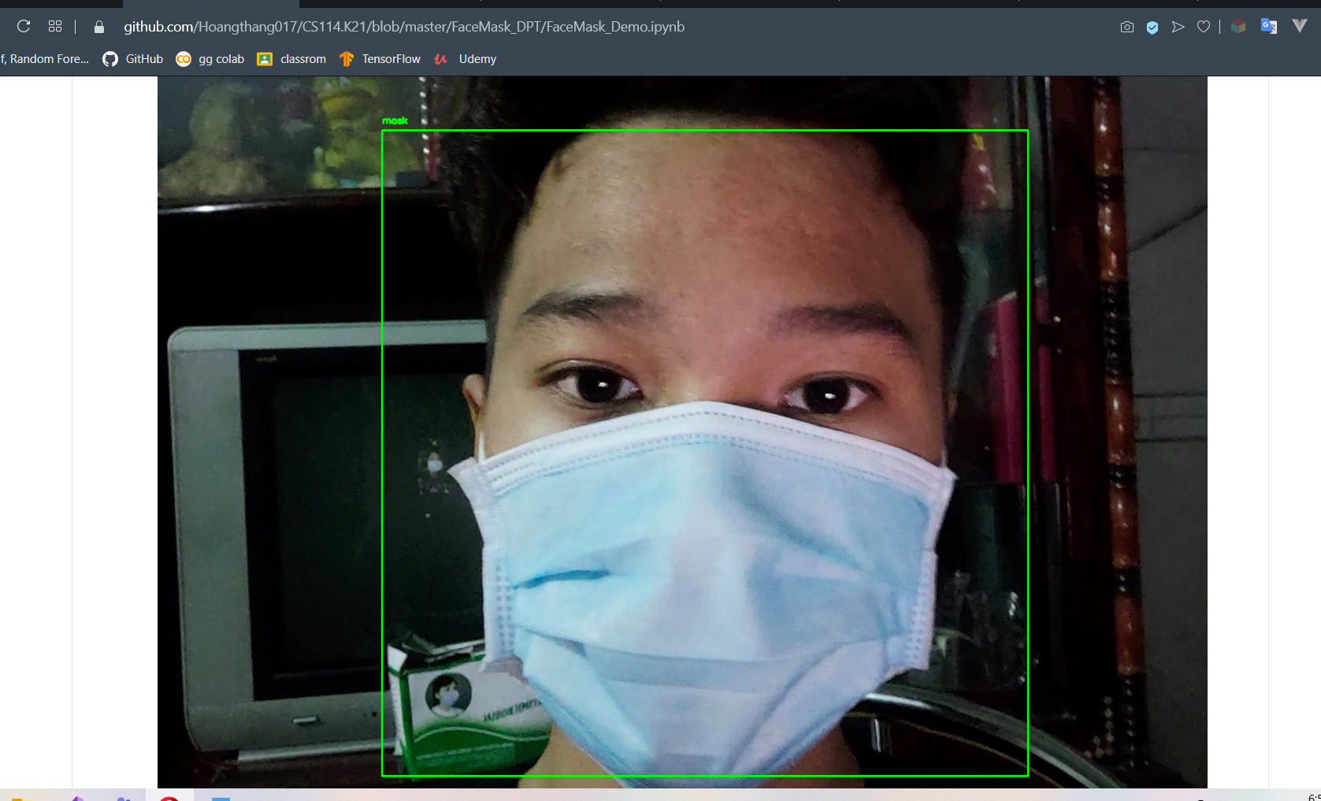
Đánh giá kết quả
Đối với các ảnh thực tế model nhận diện cũng khá tốt

Slide 28
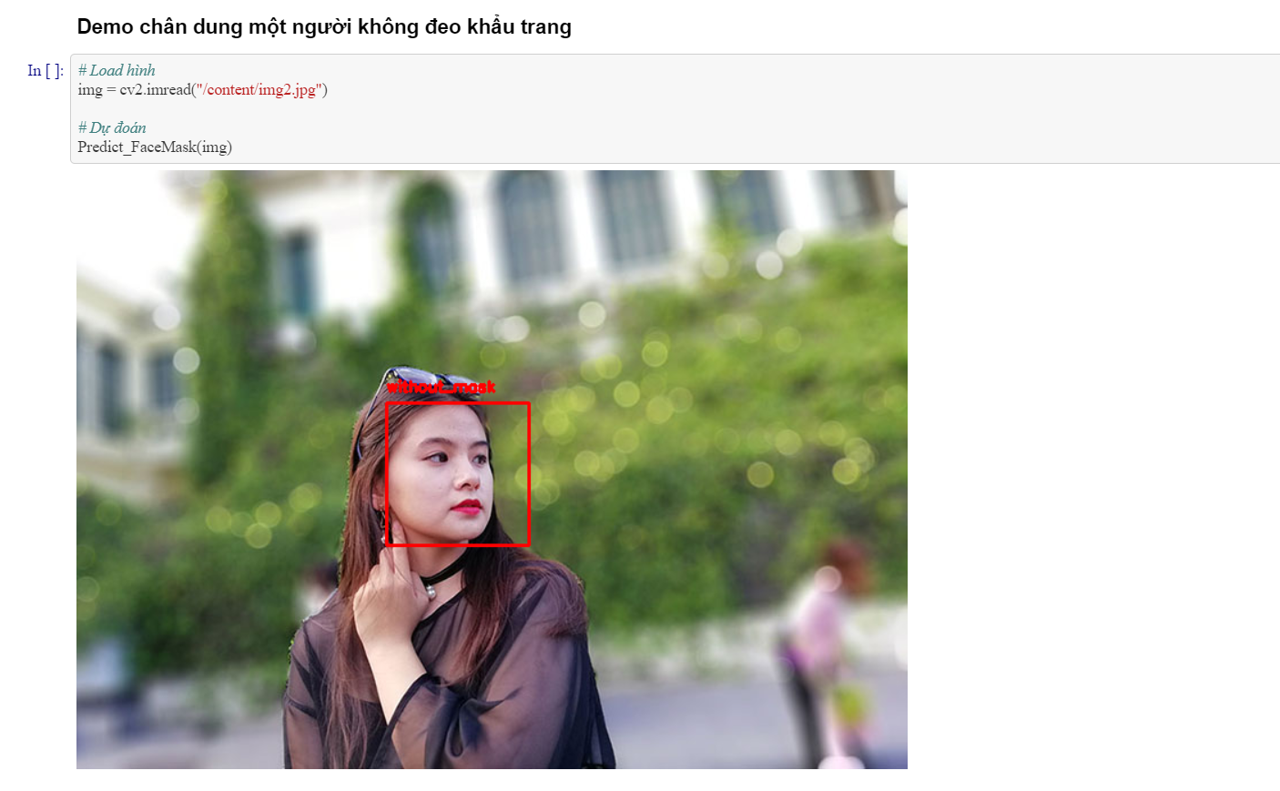
Đánh giá kết quả
Demo ảnh không có khẩu trang

Slide 29
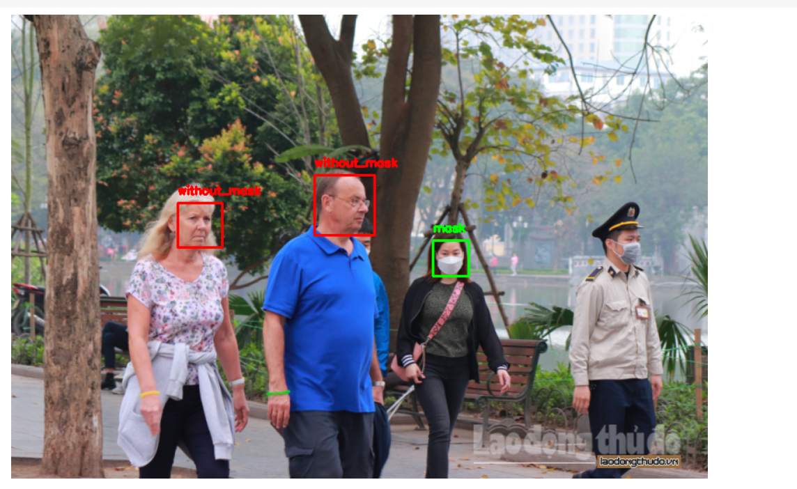
Đánh giá kết quả
Tuy nhiên , để đánh giá được một bức ảnh nhiều người model phải phụ thuộc vào tool nhận diện khuôn mặt của openCV

Slide 30
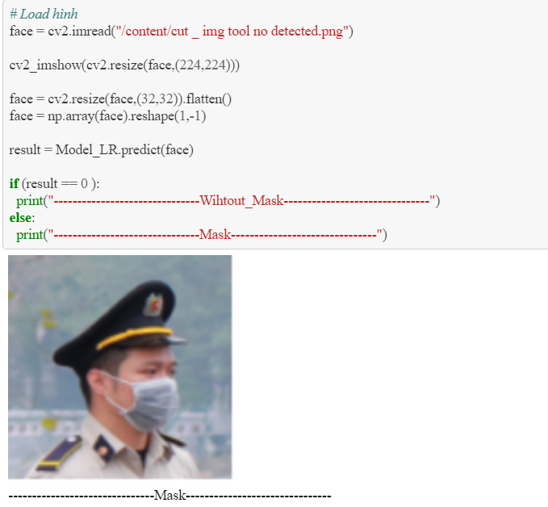
Đánh giá kết quả
Cắt ảnh tool không nhận diện được ra và tiến hành đánh giá trên model

Slide 31
THAM KHẢO
6
https://towardsdatascience.com/classifying-cat-pics-with-a-logistic-regression-model-e35dfb9159bb
https://numpy.org/doc/stable/reference/generated/numpy.ndarray.flatten.html
https://medium.com/@alkeshab/face-detection-using-opencv-in-google-colaboratory-a7529a2bb921

